Slide 1
第9章 模数转换与数模转换
9.1 模数转换器ADC的基础知识
9.2 ADC驱动构件及使用方法
9.3 数模转换DAC
9.4 DAC驱动构件及使用方法要素分析
Notes:
标题封面

Slide 2
模数转换ADC是外接模拟量进入MCU的重要一环，本章首先给出模数转换器ADC的基础知识，随后给出ADC驱动构件及汇编语言模式下的使用方法。数模转换DAC是MCU内编程直接产生模拟量的方法，本章在给出DAC基本含义的基础上给出DAC驱动构件及汇编语言模式下的使用方法。
Notes:
文字说明

Slide 3
9.1 模数转换器ADC的基础知识
模拟量：指变量在一定范围连续变化的物理量，从数学角度，连续变化可以理解为可取任意值。例如，温度这个物理量，可以有28.1℃，也可以有28.15℃，还可以有28.152℃，……,也就是说，原则上可以有无限多位小数点，这就是模拟量连续之含义。当然，实际达到多少位小数点则取决于问题需要与测量设备性能。
数字量：分立量，不可连续变化，只能取一些分立值。现实生活中，有许多数字量的例子，如1部手机、2部手机，……,你不能说你买0.12部手机，那它接不了电话！在计算机中，所有信息均使用二进制表示。例如，用一位只能表达0、1两个值，8位可以表达0、1、2、……、254、255，共256个值，不能表示其他值，这就是数字量。
模数转换器：将电信号转换为计算机可以处理的数字量的电子器件，这个电信号可能是由温度、压力等实际物理量经过传感器和相应的变换电路转化而来的。
Notes:
文字说明

Slide 4
9.1.1 与A/D转换编程直接相关的基本概念
1．转换精度
转换精度是指数字量变化一个最小量时对应模拟信号的变化量，也称为分辩率（Resolution），通常用模数转换器ADC的二进制位数来表征，通常有8位、10位、12位、16位、24位等，转换后的数字量简称A/D值。STM32L4系列芯片ADC采用6位、8位、10位、12位进行A/D转换。通常位数越大，精度越高。设ADC的位数为N，因为N位二进制数可表示的范围是0-（2^{N}-1)，因此最小能检测到的模拟量变化值就是1/2^{N}。例如，某一ADC的位数12位，若参考电压为5V（即满量程电压），则可检测到的模拟量变化最小值为5/2¹²=0.00122（V）=1.22（mV），就是这个ADC的理论精度（分辨率）了。这也是12位二进制数的最低有效位（Least Significant Bit，LSB ）所能代表的值，即在这个例子中，1LSB=5*（1/4096）=1.22（mV）。实际上由于量化误差（9.1.2节中介绍）的存在，实际精度达不到。
【练习9-1】设参考电压为5V，ADC的位数是16位，计算这个ADC的理论精度。

Slide 5
2．单端输入与差分输入
一般情况下，实际物理量经过传感器转成微弱的电信号，再由放大电路变换成微机引脚可以接收的电压信号。若从微机的一个引脚接入，使用公共地GND作为参考电平，就称为单端输入（Single-ended input）。这种输入方式的优点是简单，只需微机的一个引脚，缺点是容易受到电磁干扰，由于GND电位始终是0V，因此A/D值也会随着电磁干扰而变化 。
若从微机的两个引脚接入模拟信号，A/D采样值是两个引脚的电平差值，就称为差分输入（Differential input）。这种输入方式的优点是降低了电磁干扰，缺点是多用了微机的一个引脚。因为两根差分线会布在一起，受到的干扰程度接近，引入A/D转换引脚的共模干扰 ，由于ADC内部电路是使用两个引脚相减后进行A/D转换，从而降低了干扰。实际采集电路使用单端、还是差分，取决于成本、对干扰的允许程度等方面的考虑。
通常在A/D转换编程时，把每一路模拟量称为一个通道（Channel），使用通道号（Channel number）表达哪个模拟量。这样，在单端输入情况，通道号与一个引脚对应，在差分输入情况，与两个引脚对应。在STM32L4系列芯片中，A/DC 通道 0、 16、 17、 18 连接至单端外部模拟输入或内部通道，无对应引脚，因此其强制采用单端配置。

Slide 6
3．软件滤波问题
即使输入的模拟量保持不变，常常发现利用软件得到的A/D值也不一致，其原因可能由电磁干扰问题，也可能有模数转换器ADC本身转换误差问题，但是许多情况下，可以通过软件滤波（Filter）方法给予解决。
例如，可以采用中值滤波和均值滤波来提高采样稳定性。所谓中值滤波，就是将M次（奇数）连续采样值的A/D值按大小进行排序，取中间值作为实际A/D值。而均值滤波，是把N次采样结果值相加，除以采样次数N，得到的平均值就是滤波后的结果。还可以采用几种滤波方法联合使用，进行综合滤波。若要得到更符合实际的A/D值，可以通过建立其他误差模型分析方式来实现。
【练习9-2】有哪些常用的滤波方法？分别适用于什么场景？

Slide 7
4．物理量回归问题
在实际应用中，得到稳定的A/D值以后，还需要把A/D值与实际物理量对应起来，这一步称为物理量回归（Regression）。A/D转换的目的是把模拟信号转化为数字信号，供计算机进行处理，但必须知道A/D转换后的数值所代表的实际物理量的值，这样才有实际意义。例如，利用微机采集室内温度，A/D转换后的数值是126，实际它代表多少温度呢？如果当前室内温度是25.1℃，则A/D值126就代表实际温度25.1℃，把126这个值“回归”到25.1℃的过程就是A/D转换物理量回归过程。
物理量回归与仪器仪表“标定（Calibration）”一词的基本内涵是一致的，但不涉及A/D转换概念，只是与标准仪表进行对应，以便使得待标定的仪表准确。而计算机中的物理量回归一词是指计算机获得的A/D采样值，如何与实际物理量值对应起来，也需借助标准仪表，从这个意义上理解，它们的基本内涵一致。
A/D转换物理量回归问题，可以转化为数学上的一元回归分析（Regression analysis）问题，也就是一个自变量，一个因变量，寻找它们之间的逻辑关系。设A/D值为x，实际物理量为y，物理量回归需要寻找它们之间的函数关系：y=f(x)。许多情况下，这种关系是非线性的，人工神经网络可以较好地应用于这种非线性回归分析中 。

Slide 8
9.1.2 与A/D转换编程关联度较弱的基本概念
1．量化误差
在把模拟量转换为数字量过程中，要对模拟量进行采样和量化，使之转换成一定字长的数字量，量化误差（Quadratuer Error）就是指模拟量量化过程而产生的误差。举个例子来说，一个12位A/D转换器，输入模拟量为恒定的电压信号1.68V，经过A/D转换器转换，所得的数字量理论值应该是2028，但编程获得的实际值却是2026～2031之间的随机值，它们与2028之间的差值就是量化误差。量化误差大小是A/D转换器件的性能指标之一。
理论上量化误差为±1/2LSB。以12位A/D转换器为例，设输入电压范围是0～3V，即把3V分解成4096份，每份是1个最低有效位LSB代表的值，即为 (1/4096)*3V= 0.00073242V，也就是为A/D转换器的理论精度。数字0、1、2、……，分别对应0V、0.00073242V、0.00048828V、……，若输入电压在0.00073242～0.00048828之间的值，按照靠近1或2的原则转换成1或2，这样的误差，就是量化误差，可达±1/2LSB，即0.00073242V/2=0.00036621。±1/2LSB的量化误差属于理论原理性误差，不可消除。所以，一般来说，若用A/D转换器位数表示转换精度，其实际精度要比理论精度至少减一位。再考虑到制造工艺误差，一般再减一位。这样标准16位A/D转换器的实际精度就变为14位了，作为实际应用选型参考。
Notes:
文字说明

Slide 9

2．转换速度
转换速度通常用完成一次A/D转换所要花费的时间来表征。在软件层面上，A/D的转换速度与转换精度、采样时间（Sampling Time）有关，其中可以通过降低转换精度来缩短转换时间。转换速度与A/D转换器的硬件类型及制造工艺等因素密切相关，其特征值为纳秒级。A/D转换器的硬件类型主要有：逐次逼近型、积分型、Σ-Δ调制型等等。
在STM32L4系列芯片中，完成一次完整的A/D转换时间是配置的采样时间与逐次逼近时间（具体取决于采样精度）的总和。例如，如果ADC的时钟频率为FADC_CLK，时钟周期为TADC_CLK。采样精度为12位时，逐次逼近时间固定为12.5个ADC时钟周期。其中采样时间可以由SMPx[2:0]寄存器控制，每个通道可以单独配置。计算转换时间TCONV为：
可以通过软件配置采样时间与采样精度，来影响转换速度。在实际编程中，若通过定时器进行触发启动ADC，则还需要加上与定时器相关的所需时间。

Slide 10
3．A/D参考电压
A/D转换需要一个参考电平。比如要把一个电压分成1024份，每一份的基准必须是稳定的，这个电平来自于基准电压，就是A/D参考电压。粗略的情况，A/D参考电压使用给芯片功能供电的电源电压。更为精确的要求，A/D参考电压使用单独电源，要求功率小（在mW级即可），但波动小（例如0.1%），一般电源电压达不到这个精度，否则成本太高。
9.1.3 最简单的A/D转换采样电路举例
这里给出一个最简单的A/D转换采样电路，以表征A/D转换应用中的硬件电路的基本原理示意，以光敏/温度传感器为例。
Notes:
文字说明

Slide 11

光敏电阻器是利用半导体的光电效应制成的一种电阻值随入射光的强弱而改变的电阻器；入射光强，电阻减小，入射光弱，电阻增大。光敏电阻器一般用于光的测量、光的控制和光电转换（将光的变化转换为电的变化）。通常，光敏电阻器都制成薄片结构，以便吸收更多的光能。当它受到光的照射时，半导体片（光敏层）内就激发出电子—空穴对，参与导电，使电路中电流增强。
与光敏电阻类似的，温度传感器是利用一些金属、半导体等材料与温度有关的特性制成的，这些特性包括热膨胀、电阻、电容、磁性、热电势、热噪声、弹性及光学特征，根据制造材料将其分为热敏电阻传感器、半导体热电偶传感器、PN结温度传感器和集成温度传感器等类型。热敏电阻传感器是一种比较简单的温度传感器，其最基本电气特性是随着温度的变化自身阻值也随之变化。
光敏电阻
热敏电阻

Slide 12

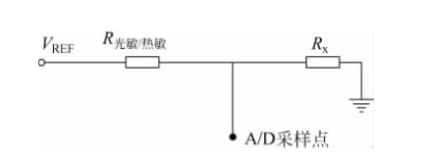
在实际应用中，将光敏或热敏电阻接入图示的采样电路中，光敏或热敏电阻和一个特定阻值的电阻串联，由于光敏或热敏电阻会随着外界环境的变化而变化，因此A/D采样点的电压也会随之变化，A/D采样点的电压为：
式中Rx是一特定阻值，根据实际光敏或热敏电阻的不同而加以选定。

Slide 13
以热敏电阻为例，假设热敏电阻阻值增大，采样点的电压就会减小，A/D值也相应减小；反之，热敏电阻阻值减小，采样点的电压就会增大，A/D值也相应增大。所以采用这种方法，MCU就会获知外界温度的变化。如果想知道外界的具体温度值，就需要进行物理量回归操作，也就是通过A/D采样值，根据采样电路及热敏电阻温度变化曲线，推算当前温度值。
灰度传感器也是光敏元件构成，所谓灰度也可认为是亮度，简单的说就是色彩的深浅程度。灰度传感器的主要工作原理是它使用两只二极管，一只为发白光的高亮度发光二极管，另一只为光敏探头。通过发光管发出超强白光照射在物体上，通过物体反射回来落在光敏二极管上，由于照射在它上面的光线强弱的影响，光敏二极管的阻值在反射光线很弱（也就是物体为深色）时为几百KΩ，一般光照度下为几KΩ，在反射光线很强（也就是物体颜色很浅，几乎全反射时）为几十Ω。这样就能检测到物体的颜色的灰度了。

Slide 14
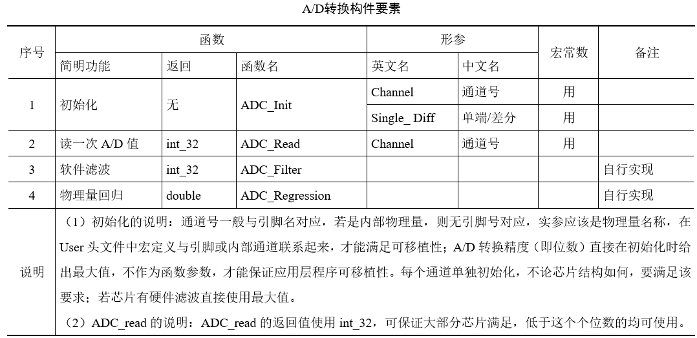
9.2 ADC驱动构件及使用方法
9.2.1 ADC驱动构件要素分析
Notes:
文字说明

Slide 15
A/D模块通常具有初始化、采样、滤波等操作。按照构件化的思想，可将它们封装成独立的功能函数在汇编工程文件ads.s中，其中用到的相关宏定义包含在头文件adc.inc中。A/D构件汇编程序文件的内容是给出A/D各功能函数的实现过程。
在adc.inc中，给出了A/D通道号的宏定义、相关寄存器的基地址和输入模式（单端、差分输入）的宏定义。在adc.s中给出了两个A/D模块必要的两个函数，分别是初始化与读取一次转换结果的函数。
1．初始化函数adc_init
1）功能：初始化A/D模块某通道的输入模式。
2）参数：r0，用于通道选择。在adc.inc中定义了19个对应的宏常数，分别对应19个不同的通道号；r1，用于输入模式选择。定义了两个对应的宏常数供选择：AD_DIFF（差分模式）；AD_SINGLE（单端模式）。

Slide 16
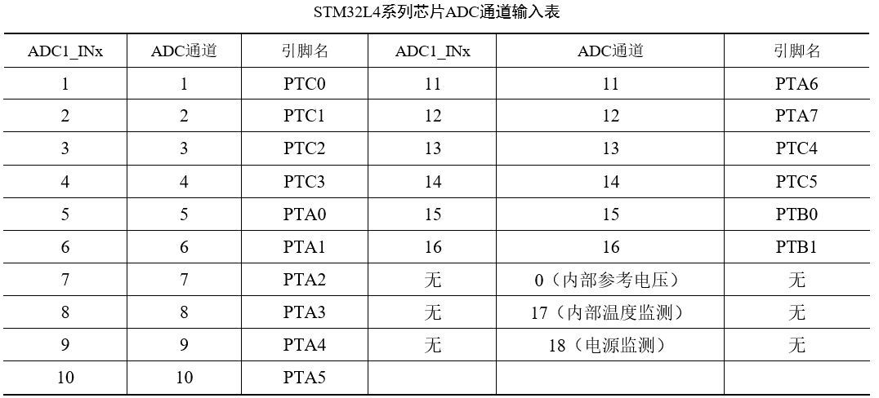
2．读取A/D值函数adc_read
1）功能：读取一次某个通道的A/D值。
2）参数：r0，用于通道选择。
3）返回值：r2，存储读到的A/D值。
在adc.inc文件中，可以根据需要选择所读A/D转换值的通道号，STM32L4系列芯片ADC通道输入表如下所示。使用这个函数之前，调用初始化函数对相应通道进行初始化。

Slide 17
3．ADC驱动构件头文件
//.include "adc.s"
//相关寄存器基地址
.equ ADC1_BASE,0x50040000 //ADC1基地址
.equ RCC_AHB2ENR_BASE,0x4002104C //RCC_AHB2EN寄存器基地址
.equ ADC1_COMMON_CCR_BASE,0x50040308 //ADC1_CCR寄存器基地址
.equ ADC1_CR_BASE,0x50040008 //ADC1_CR控制寄存器基地址
.equ ADC1_DIFSEL_BASE,0x500400B0 //ADC1_DIFSEL差分模式选择寄存器基地址
.equ ADC1_SMPR1_BASE,0x50040014 //ADC1_SMPR1采样时间寄存器基地址
.equ ADC1_SMPR2_BASE,0x50040018 //ADC1_SMPR2采样时间寄存器基地址
.equ ADC1_CFGR_BASE,0x5004000C //ADC1_CFGR配置寄存器基地址
.equ ADC1_ISR_BASE,0x50040000 //ADC1_ISR中断状态寄存器基地址
.equ ADC1_SQR1_BASE,0x50040030 //ADC1_SQR1常规序列寄存器基地址
.equ ADC1_DR_BASE,0x50040040 //ADC1_DR常规数据寄存器基地址

Slide 18
//通道号定义
.equ ADC_CH_VREF,0 //内部参考电压监测,需要使能VREFINT功能
.equ ADC_CH_1,1 //通道1
……
.equ ADC_CH_16,16 //通道16
.equ ADC_CH_TEMP,17 //内部温度检测,需要使能TEMPSENSOR
.equ ADC_CH_VBAT,18 //电源监测,x需要使能VBAT
//单端差分定义
.equ ADC_DIFF,1 //差分输入
.equ ADC_SINGLE,0 //单端输入

Slide 19
//函数名称：adc_init
//功能概要：初始化一个AD通道与引脚采集模式
//参数说明：r0：通道号；可选ADC_CH_VREF、ADC_CH_TEMP、
//ADC_CH_x(1=<x<=16)、ADC_CH_VBAT通道
// r1：单端/差分选择。差分：AD_DIFF，单端；AD_SINGLE;
// 单端通道；ADC_CH_VREF、ADC_CH_TEMP、ADC_CH_VBAT
// 强制为单端；ADC_CH_x(1=<x<=16)可选单端或者差分模式
.global adc_init
//函数名称：adc_read
//功能概要：初始化一个AD通道与引脚采集模式
//参数说明：r0：通道号；可选ADC_CH_VREF、ADC_CH_TEMP、
//ADC_CH_x(1=<x<=16)、ADC_CH_VBAT通道
//返回数值：r0：保存AD转换结果
.global adc_read

Slide 20
9.2.2 ADC驱动构件使用方法
ADC驱动构件的文件（adc.s）中包含的内容有：给出2个对外服务函数的接口说明及声明，函数包括ADC初始化函数（adc_init）、读取通道数据（adc_read）。
以采集并输出STM32L4系列芯片为例，介绍ADC构件的使用方法。使用举例步骤如下：
（1）初始化ADC，选择通道1，单端输入。
mov r0,#ADC_CH_1 //定义ADC通道号1
mov r1,#AD_SINGLE //定义ADC采集模式为单端
bl adc_init //调用初始化函数adc_init
（2）读取AD采集值，选择通道1。
mov r0,#ADC_CH_1 //定义ADC通道号1
bl adc_read //调用adc_read，读取的值在r0中
（3）在串口调试工具输出的AD值。
mov r1,r0 //将从adc_read读到的值ro存于r1中
ldr r0, = data_format //AD值十进制格式输出
bl myprintf //跳转到myprintf

Slide 21
9.2.3 ADC驱动构件使用举例
测试工程功能概述如下：
（1）串口通信格式：波特率115200，1位停止位，无校验
（2）上电或按复位按钮时，调试串口3输出“ADC is xxxx”。
（3）主循环中，改变LIGHT_BLUE的小灯状态（红灯闪烁）。调试串口输出AD模块中19个通道的AD值，当配置精度为8位时，AD值范围为0~255；当配置精度为10位时，AD值范围为0~1023；当配置精度为12位时，AD值范围为0~4095。在这里，我们使用12位精度。通过上拉和下拉对应引脚能够观察到AD值从4095到0的变化。选取精度取决于所需，位数低，精度低，但转换速度快。
（4）使用串口3连接PC机，打开串口调试程序，文本框会显示各个通道采集到的AD值。
本测试工程的参考程序见“Exam9_1”工程。

Slide 22
//（1.5）用户外设模块初始化
//初始化ADC,定义ADC通道号、引脚单端/差分模式
mov r0,#ADC_CH_1 //定义ADC通道号
mov r1,#ADC_SINGLE //定义引脚单端/差分模式
bl adc_init //初始化ADC
main_exit:
//（2.4）读取A并输出D值
//（2.4.1）uart输出字符串“ADC is ：”
mov r0,#3 //r0←串口号
ldr r1,=printf_string_ADC //r1←输出内容“ADC is ：”
bl uart_send_string //调用uart_send_string
//（2.4.2）读取AD值
mov r0,#ADC_CH_1 //r0←ADC通道号
bl adc_read //调用adc_read，读取的值在r0中
//（2.4.3）输出AD值
mov r1,r0 //将从adc_read读到的值ro存于r1中
ldr r0, =data_format //AD值十进制格式输出
bl myprintf //跳转到myprintf
b main_loop //继续循环

Slide 23
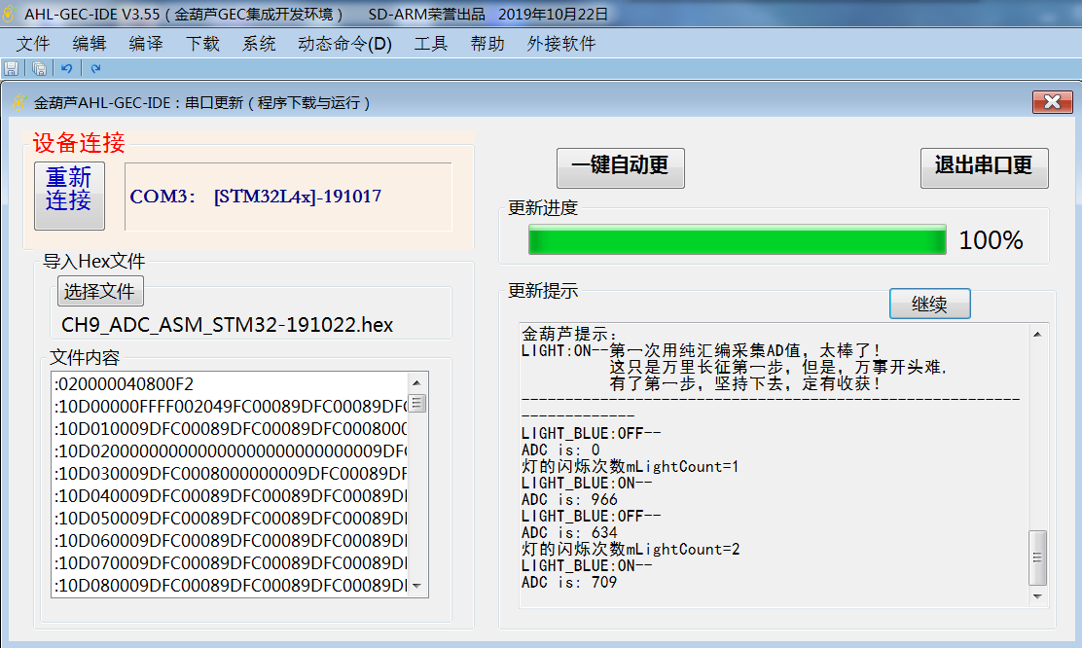
ADC测试结果
Notes:
文字说明

Slide 24
9.3 数模转换DAC
9.3.1 DAC转换器的通用基本结构
当微机需要把处理后的信息反馈到控制设备上时，就需要把数字量转换成模拟量，完成这种转换的电路称为数/模转换器（Digital-to-Analog Converter, DAC），DA转换器的工作就是将输入的二进制数字量转换成模拟量，以电压或电流的形式输出。
DA转换器实质上就是一个译码器（亦或称为解码器）。一般使用的DA转换器为线性的转换器，如公式9-1，其输出的模拟电压V0和输入数字量Dn之间成正比关系，其中VREF为参考电压。

Slide 25
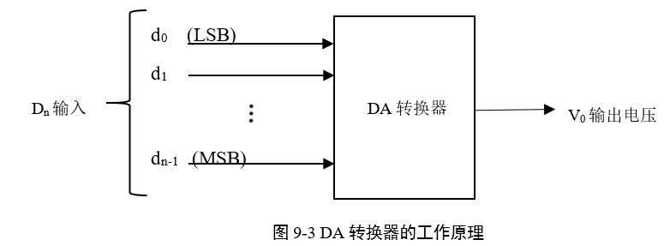
图9-3中，DA转换器将输入的每一位二进制代码（Dn）按其权值大小转换成相应的模拟量，然后将代表各位的模拟量相加，则所得的总模拟量就与数字量成正比，如公式9-3所示。这样，就实现了从数字量到模拟量的转换。

Slide 26
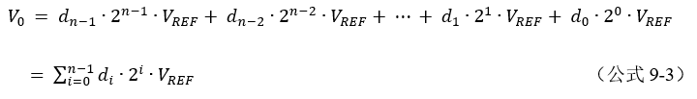
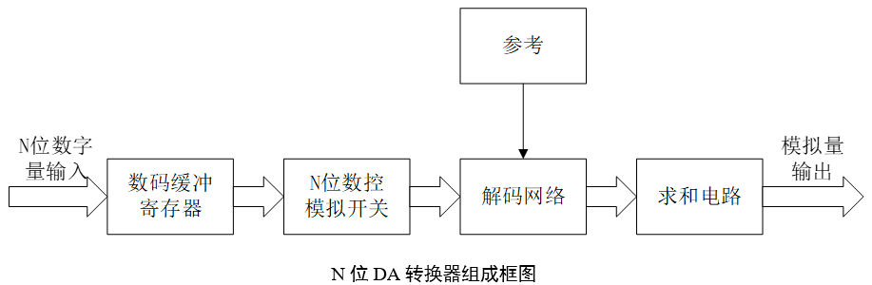
将公式9-2带入公式9-1可得公式9-3。
由上述公式可知，DA转换器输出的电压V0，等于代码为1的各位所对应的各分模拟电压之和。
DA转换器一般由数码缓冲寄存器、模拟电子开关、参考电压、解码网络和求和电路等组成，如图9-4所示。数字量以串行或并行方式输入，并存储在数码缓冲寄存器中；寄存器输出的每位数码驱动对应数位上的电子开关，将在解码网络中获得的相应数位权值送入求和电路；求和电路将各位权值相加，便得到与数字量对应的模拟量。

Slide 27

9.3.2 DA转换器的主要技术指标
1．分辨率
分辨率用于表征DA转换器对输入微小量变化的敏感程度。分辨率指的就是DA转换器模拟输出电压可能被分离的等级数，之于就是可用输入数字量的位数n表示DA转换器的分辨率；除此之外，我们也可用D/A转换器的最小输出电压与最大输出电压之比来表示分辨率，如以下公式。分辨率越高，转换时对输入量的微小变化的反应越灵敏。 而分辨率与输入数字量的位数有关，n越大，也就是输入的数字量位数越多，DA转换器的分辨率越高。

Slide 28
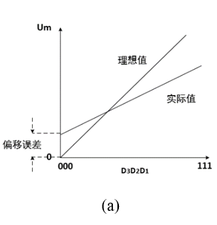
2．转换精度
一般来说，转换误差影响转换精度，所以转换精度通常用转换误差来描述。D/A转换器的最大静态转换误差是输出模拟电压的实际值与理想值之差，最大静态转换误差表示一个综合性指标，通常以偏移误差、增益误差、非线性误差、噪声和温漂等内容来描述。在DA转换中，通常由于各个器件的参数和性能的理想值与实际值不可避免的存在差异，所以最大静态转换误差总是存在的。
偏移误差是指DA转换器输出模拟量的实际起始数值与理想起始数值之差，如图（a）所示，偏移误差一般由运算放大器的零点漂移引起：当放大电路没有输入信号时时，由于受温度变化，电源电压不稳等因素的影响，使静态工作状态发生变化，通过放大电路被逐级放大和传输，导致电路输出端电压偏离原固定值而上下漂动。所以在设计DA转换电路时，为了减少偏移误差，应选用低漂移的运算放大器。

Slide 29
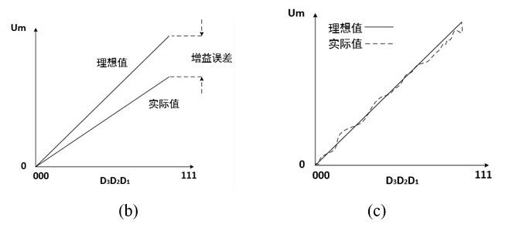
增益误差是指实际转换特性曲线的斜率与理想特性曲线的斜率的偏差，如图（b）所示。例如，基准电压VREF偏离标准值时，就会产生增益误差。因此为了消除或减少增益误差，在DA转换电路中应选用高稳定度的基准电压。
通过以上分析，偏移误差和增益误差与电压输出数值存在着一阶线性关系。但是实际上，即使能够消除偏移误差和增益误差，误差依然存在。例如，一个高频调幅信号，它幅度是按低频调制信号变化的。如果把高频调幅信号的峰点连接起来，就可以得到一个与低频调制信号相对应的曲线，这条曲线与理想值之间的误差称为非线性误差如图（c）所示。

Slide 30
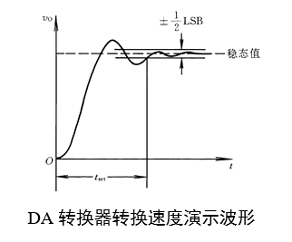
3．转换速度
在使用DA转换器的时候，其转换速度指的就是从输入的数字量发生突变开始，到输出电压进入与稳定值相差±0.5最低有效位（LSB）范围内所需要的时间，也称为建立时间。目前单片集成DA转换器（不包括运算放大器）的建立时间最短达到0.1微秒以内，即图中建立时间tset表示的时间小于0.1微秒。

Slide 31
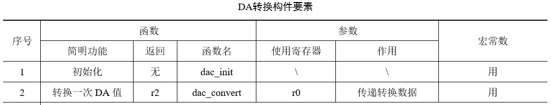
9.4 DAC驱动构件及使用方法要素分析
9.4.1 DAC驱动构件要素分析
基于STM32L4系列芯片的DAC 模块是12位电压输出数模转换器。DAC可以按8位或12位模式进行配置，并且可与DMA控制器配合使用。在12位模式下，数据可以采用左对齐或右对齐两种存入方式。通常采用12位右对齐方式。DAC有两个输出通道，每个通道各有一个转换器。通道1对应引脚为PTA4 ， 通道2对应的引脚为PTA5。每个通道可以单独进行转换，也可以两个通道同时进行转换。

Slide 32
9.4.2 DAC驱动构件使用方法
DAC驱动构件的文件（dac.s）中包含的内容有：给出2个对外服务函数的接口说明及声明，函数包括DAC初始化函数（dac_init）、转换一次DA值（dac_convert）。
以STM32L4系列芯片为例，介绍DAC构件的使用方法。使用举例步骤如下：
（1）初始化DAC，无参数，直接调用即可：
bl dac_init //调用初始化函数dac_init
（2）输入需要转换的数据：
ldr r0,=888 //r0=转换的数值
bl dac_convert //调用dac_convert
（3）在串口调试工具输出的输入的数值：
ldr r0, =string_variable_format_control //十进制格式输出
mov r1,r2 //r2用于传递数据
bl printf //跳转到myprintf

Slide 33
9.4.3 DAC驱动构件使用举例
测试工程功能概述如下：
（1）串口通信格式：波特率115200，1位停止位，无校验
（2）上电或按复位按钮时，调试串口3输出“The Value of DDR register is:xxxx”。输出DDR寄存器中的值，硬件会将DDR寄存器中的值转换为模拟值。
（3）主循环中，改变LIGHT_RED的小灯状态（红灯闪烁）。
本测试工程的参考程序见“Exam9_2”工程。

Slide 34
//（1.5）用户外设模块初始化
bl dac_init //初始化ADC
main_exit:
//（2.4）输入待转换的数值，在DDR寄存器中读取到该值
//（2.4.1）uart输出字符串The Value of DDR register is:
mov r0,#3 //r0←串口号
ldr r1,=printf_string_ADC //r1←输出内容The Value of DDR register is:
bl uart_send_string //调用uart_send_string
//（2.4.2）读取AD值
ldr r0,=888 //r0←ADC通道号
bl dac_convert //调用adc_read
//（2.4.3）输出DDR寄存器中的值（硬件将DDR中的值转换成模拟信号）
ldr r0, =data_format //AD值十进制格式输出
mov r1,r2 //r2用于传递DDR寄存器中的值
bl myprintf //跳转到myprintf
b main_loop //继续循环

Slide 35
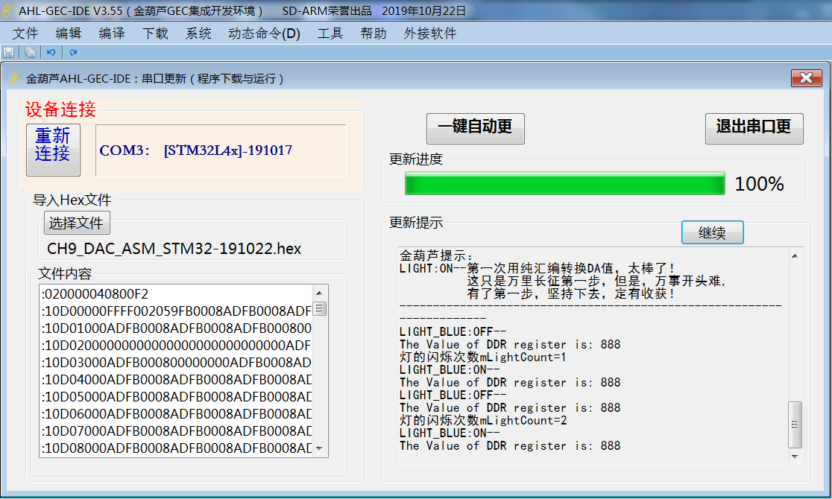
DAC测试结果
Notes:
文字说明

Slide 36
作业：1~6
Notes:
文字说明

